Slide 1
AAU-ID Hvad sker der med projektet?

Slide 3
Hvorfor AAU-ID?
Mindre tid på administration og mere tid til kerneopgaver
Solidt fundament for digitalisering af AAU
Overholdelse af gældende lovkrav
Med til at underbygge AAU’s strategi ”Viden for verden”

Slide 4
Formål
”Det skal være nemt og ensartet for alle med tilknytning til AAU at blive og være tilknyttet AAU”

Slide 5
Projektoverblik
Projektmobilisering 1/1-16 – 1/6-16
Hvad er IdM på AAU
Bevilling
Udbud og kontraktindgåelse 1/6-16 – 1/2 -17
EU-udbud
Gennemførsel 1/8-17 – 31/12-18
Udvikling
Test
Afklaring af udbud
Organisering
Kontraktindgåelse med leverandør
Implementering
Analyse og design 1/2-17 – 1/8-18
Afklaring af scope
Afklaring af scope
Design
Systemforvaltning
Fase 2
Roadmap for næste faser
X
Y
Z
Fase 3
z
Y
z
Kick off arrangement
Hvad sker der i AAU-ID
Go live
Ultimo 2018

Slide 6
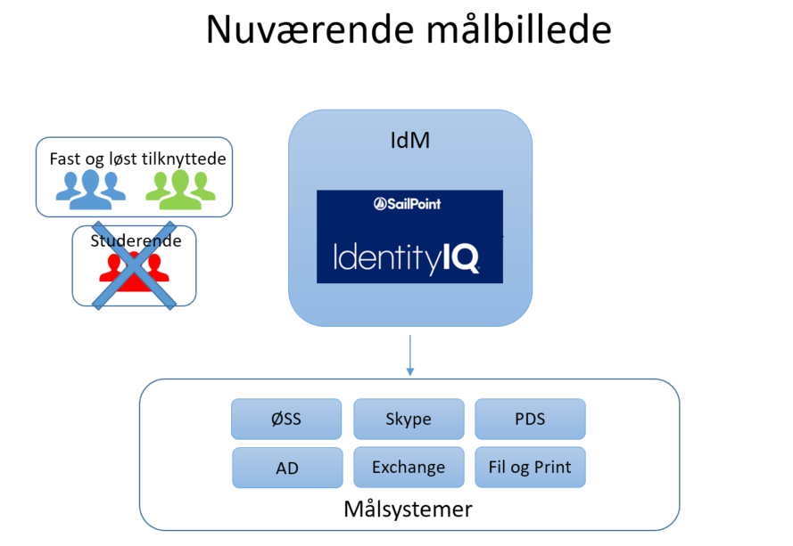

Slide 7
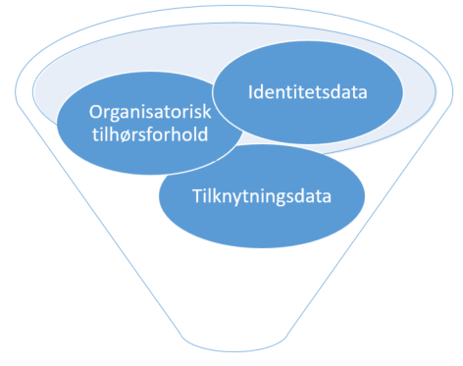
Vision for IdM og Statens HR modul
Data indtastes og vedligeholdes et sted.
Udveksles automatisk mellem IdM og Statens HR system
Statens HR Modul
IdM
Administration af IT-rettigheder
Administration af ansættelsesmæssige forhold
Dataudveksling

Slide 8
Hvor tager vi fat nu?
På kort sigt:
En portal til administration af brugere og adgange incl. adgang til at se egne adgange →digitalisering og automatisering af blanketter og manuelle arbejdsgange
Ansatte og AAU gæster
AdmDB
AD
Fileshare
Print
Exchange
Skype
Nummerplan
PDS
ØSS
Generering af medarbejdernummer

Slide 9
Gevinster
Det bliver lettere at være bruger på AAU
Det bliver lettere at udføre administration af brugere og rettigheder
Færre indtastninger og dermed mindre risiko for fejl
Færre manuelle blanketter og underskrifter
Simpel, automatiseret og ensartet proces for at etablere og fjerne adgange og brugere
Adgang til korrekte systemer på korrekte tidspunkter
Mulighed for flere affilieringer for én person

Slide 10
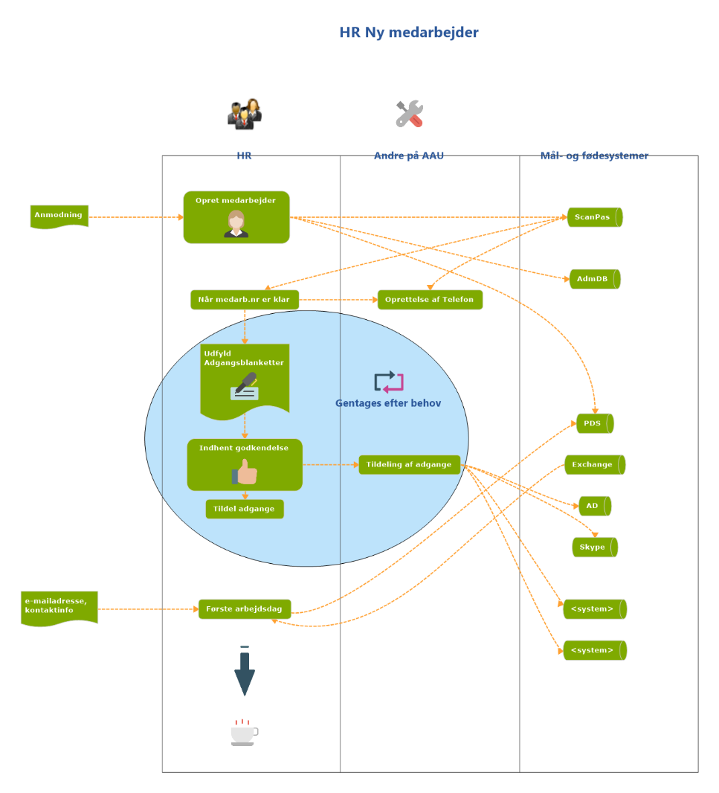
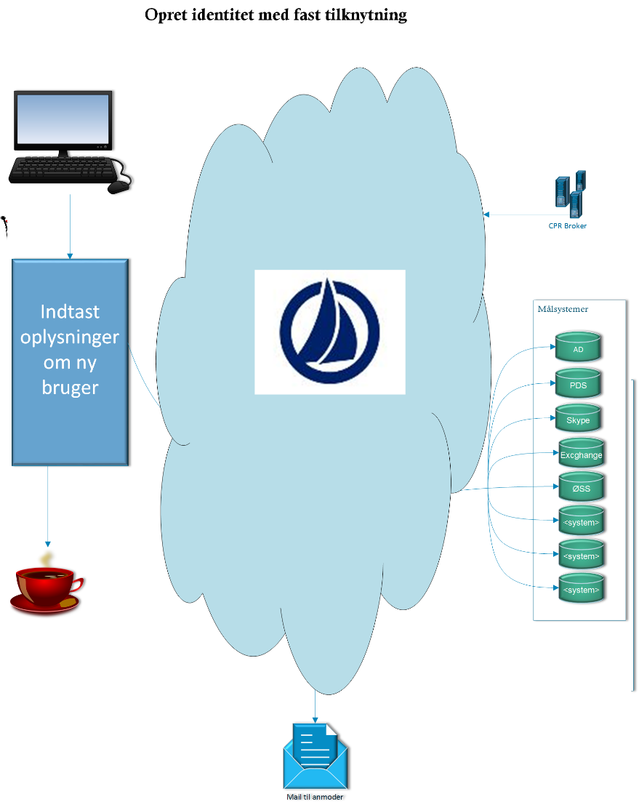

Slide 11
DEMO
Notes:
Vise det nye system
Vis før – efter proces en ad gangen

Slide 12
En praksisorienteret løsning kræver brugerinvolvering!
Vi ønsker at udvikle en løsning og designe processer, der passer til brugernes behov
Sikre relevant uddannelsestilbud
Implementeringsmodel – hvad fungerer?
Brugervendt vejledning, der er til at forstå
Input til what’s next
Etc

Slide 13
Dialog med de enkelte institutter i forhold til konkrete behov
Referencegruppe
IIQ site med nyheder og FAQ
Uddannelse og implementering
Hvornår hører jeg mere ?

Slide 14
Spørgsmål?

